Slide 1
La réalité de la rentrée
SNPDEN-UNSA Septembre 2019

Slide 2
Un sondage vraiment représentatif
30% des collèges et lycée ont répondu

Slide 3
Le vrai prix d’une rentrée techniquement réussie.

Slide 4
Le “positif” l’emporte !
61%
Des collègues pensent que la rentrée est de qualité identique à 2018
27%
Des collègues déclarent une rentrée de moins bonne qualité

Slide 5
Mais des points de faiblesse demeurent ...
45%
Il manque encore des personnels dans 45% des établissements scolaires
Dans 24% : pas de réponse du Rectorat sur l’évolution de la situation
De gros écarts territoriaux :
+ : Amiens – Corse – Clermont – Limoges
- : Créteil – Mayotte – Guadeloupe - Toulouse

Slide 6
Les grands dossiers du moment.

Slide 7
La réforme du lycée

Slide 8
Réforme du lycée, l’engagement déterminant des personnels de direction pour réussir la rentrée.
72 %
des collègues ont passé plus de temps que d’habitude
60 %
des collègues de lycée ont pris moins de congés que d’habitude

Slide 9
Réforme du lycée, le refus de l’échec !
94 %
des collègues ont un avis plutôt positif sur la réforme des lycées

Slide 10
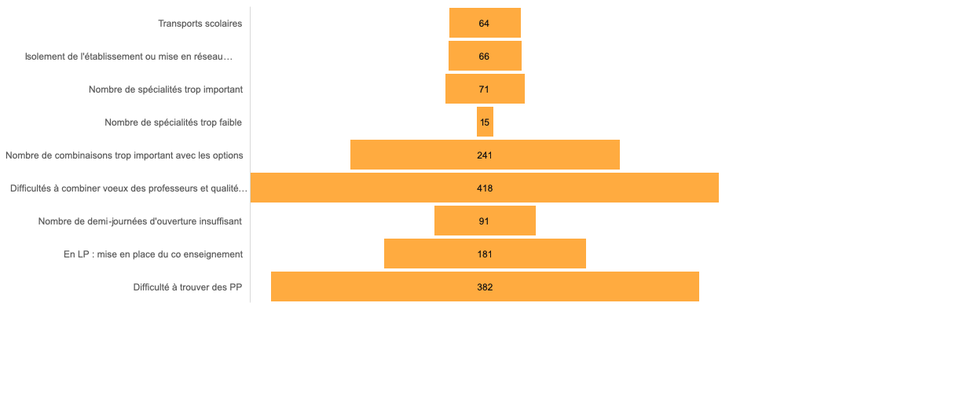
Réforme du lycée: les facteurs de difficulté

Slide 11
Parcoursup
61 %
des collègues pensent que c’était mieux cette année
33 %
des collègues pensent que c’était comme en 2018
Ce n’est plus un sujet

Slide 12
Le nouveau bac

Slide 13
Simplification du baccalauréat
27 %
des collègues pensent que les épreuves de contrôle continu sont une complication inutile
1 collègue sur 2
Veut aller plus loin dans la simplification
On peut encore faire mieux !

Slide 14
Le collège

Slide 15
Devoirs faits, un décalage évident !
Pas d’enveloppe connue pour
37 %
Enveloppe insuffisante pour
24 %

Slide 16
DNB
45 %
des collègues pensent qu’il faut laisser le collège un peu tranquille
1 collègue sur 2
Pense que l'évaluation des compétences du socle pourrait largement suffire et qu’il faut donc supprimer les épreuves finales
On n’y touche plus ou on le supprime

Slide 17
Ecole inclusive : la cacophonie des PIAL

Slide 18
Ce dont nous avons besoin: - du temps pour la mise en oeuvre
un climat apaisé
un suivi « adaptatif »

Slide 19
Les grands chantiers …
du SNPDEN

Slide 20
20 ans après, un nouveau cadre pour un métier en transformation… Le SNPDEN lance la négociation via un projet de protocole d’accord

